Slide 1
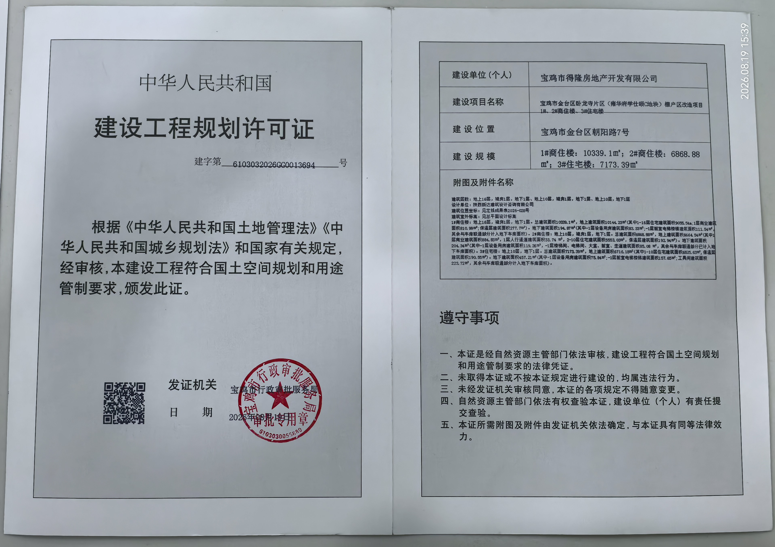
建设工程规划许可批后公布
宝鸡市金台区卧龙寺片区（雍华府学仕颂C地块）棚户区改造项目
1#、2#商住楼、3#住宅楼建设工程规划许可证
建设项目名称：宝鸡市金台区卧龙寺片区（雍华府学仕颂C地块）棚户区改造项目1#、2#商住楼、3#住宅楼建设工程规划许可证
项目建设单位名称：宝鸡市得隆房地产开发有限公司
建设位置：宝鸡市金台区朝阳路7号
1#商住楼：10339.1㎡；2#商住楼：6868.88㎡；3#住宅楼7173.39㎡。
注：本公示仅供规划管理用

